Slide 1
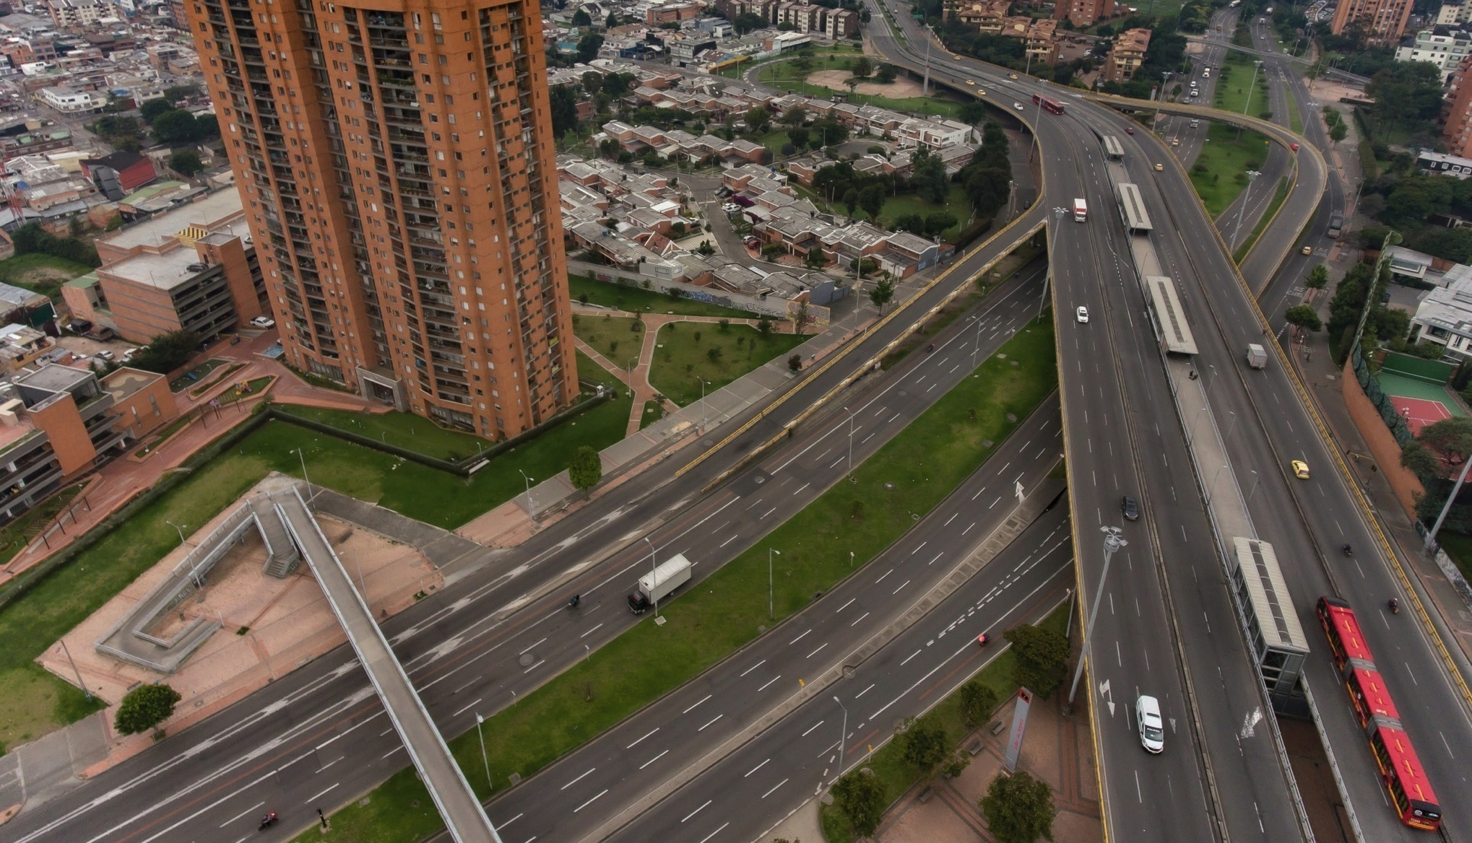

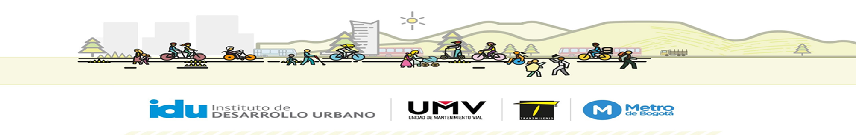

ESTRATEGIA DE RENDICIÓN DE CUENTAS LOCALES 2022 GESTIÓN 2021
SECTOR MOVILIDAD
LOCALIDAD TUNJUELITO

Slide 2
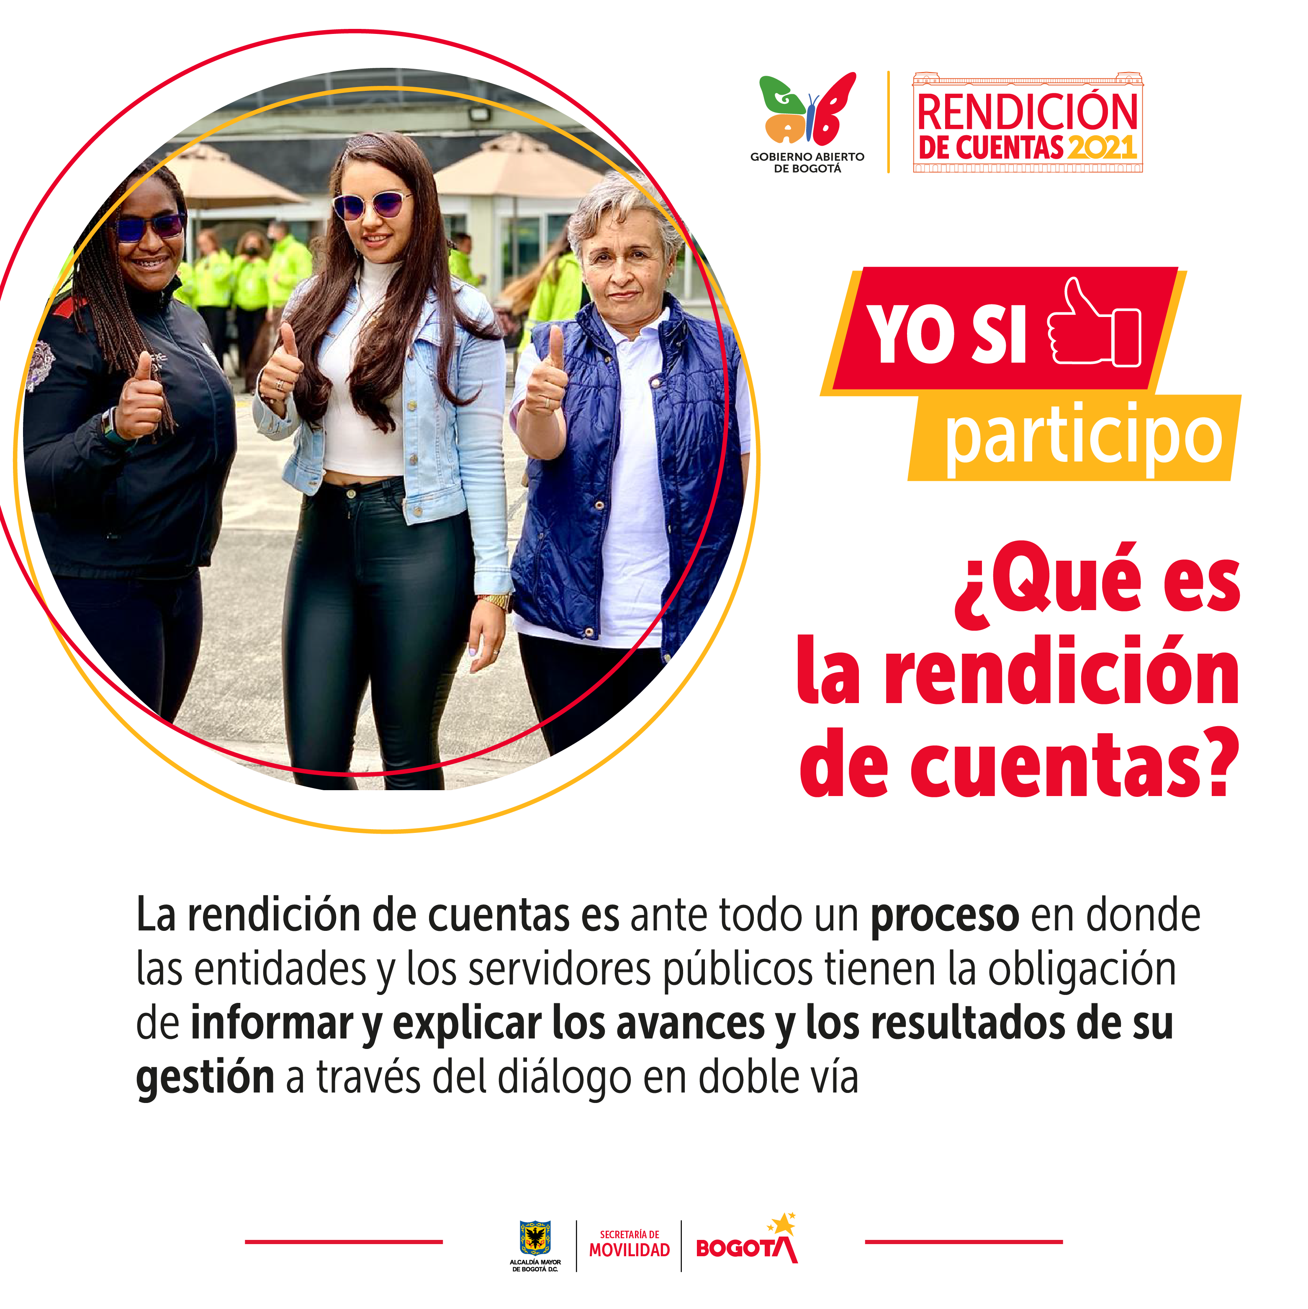
CONTENIDO
1. Inversión presupuestal
2. Al Colegio en Bici
3. Siniestralidad
4. Acciones de gestión en vía
5. Señalización
6. Semaforización
7. Control de tránsito y transporte
8. Planes de manejo de tránsito-PMT
9. Bicicleta y Peatón.
10. Acciones pedagógicas en seguridad vial y cultura ciudadana
11. Infraestructura
12. Transporte privado
13. Observatorio de Movilidad de Bogotá
14. Gestión Social
15. Transparencia

Slide 3
¿QUÉ ES LA RENDICIÓN DE CUENTAS?
“La rendición de cuentas es un proceso que busca la transparencia de la gestión de la Administración Pública, y la adopción de los principios de Buen Gobierno, eficiencia, eficacia y transparencia en todas las actuaciones del servidor público”. (Ley 1757 de 2015 artíc. 48)

Slide 4
1. Inversión presupuestal
En el marco del programa Movilidad segura, sostenible y accesible del Plan de Desarrollo Distrital “Un Nuevo Contrato Social y Ambiental para la Bogotá del Siglo XXI”, se ejecutaron 2 proyectos en la localidad en el año 2021 con inversión territorializada.
PROYECTOS | RESERVA-EJECUTADO | VIGENCIA-EJECUTADO
Consolidación del programa niñas y niños primero para mejorar las experiencias de viaje de la población estudiantil en Bogotá | 0 | $411,096,378.00
Implementación de señalización para mejorar las condiciones de seguridad vial, movilidad y accesibilidad en Bogotá | $3,841,354.00 | $18,198,417.00
TOTAL | $3,841,354.00 | $429,294,795.00

Slide 5
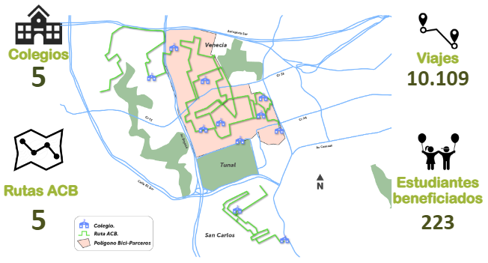
2. Al Colegio en Bici
Mejora la experiencia de viaje de niñas, niños y adolescentes en edad escolar, mediante el acompañamiento a caravanas a pie y en bici y la supervisión a polígonos por parte del personal de guías y monitores de la SDM.
ACCIONES CLAVE
Mejoras en la relación con los colegios para optimizar la operación.
A 30 de abril de 2022 se superaron los indicadores del proyecto (viajes y estudiantes beneficiados) reportados a corte de 30 de abril de 2021.
Implementación de un polígono de BiciParceros beneficiando a 3 colegios nuevos.

Slide 6
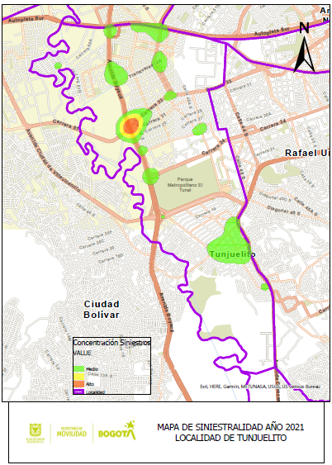
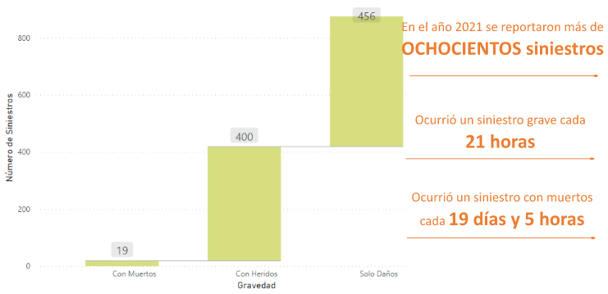
3. Siniestralidad
En el año 2021 la localidad de Tunjuelito reportó 875 siniestros de tránsito, de los cuales el 48% fueron siniestros graves (al menos un lesionado o víctima fatal en el siniestro).
TUNJUELITO es una de las localidades con un buen indicador de vidas salvadas por siniestros de tránsito en 2021, 1 vida salvada con respecto al 2019

Slide 7
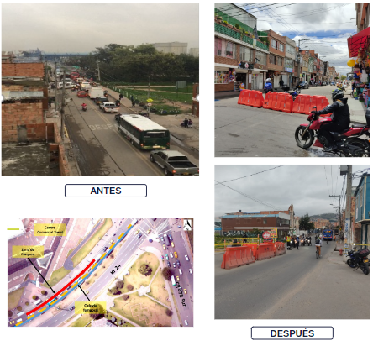
4. Acciones de gestión en vía
Apoyo al piloto para operación de doble sentido vial en el marco del PMT obra puente Isla del Sol
Objetivo: Control y gestión del tránsito mixto sobre el corredor principal del barrio Isla del Sol, CL 67B Sur entre KR 62 y KR 66
1
Apoyo al Piloto Distrital de ciclovías temporales sobre la carrera 24 y Av. Caracas
Objetivo: Apoyo en la gestión y control del tránsito, sobre los corredores de la carrera 34 y av. caracas sector sur para controlar la invasión por parte de los motociclistas
2

Slide 8
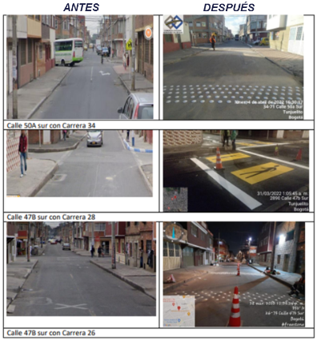
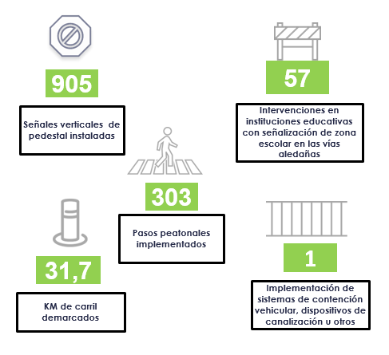
5. Señalización
Este proyecto tiene como objetivo general, mejorar las condiciones de seguridad vial, movilidad y accesibilidad para todos los usuarios de la vía, a través de las mejoras al sistema de señalización en Bogotá D.C. En Tunjuelito durante el año 2021 se realizó lo siguiente:
17
-
-
1
1,80

Slide 9
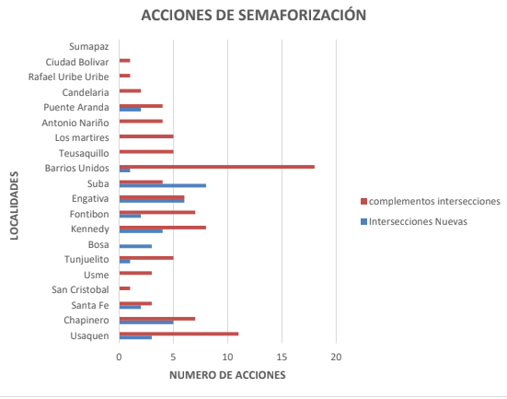
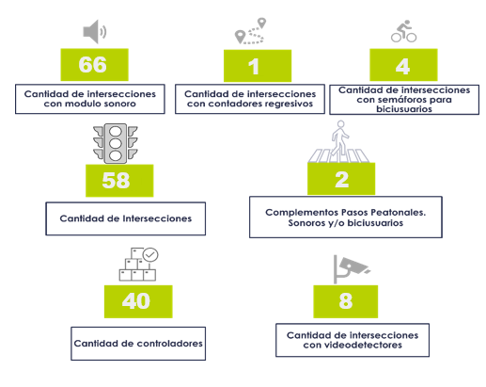
6. Semaforización
A la fecha la implementación del Sistema de Semáforos inteligente - SSI se encuentra en el 100%, el cual consta de 1538 intersecciones semaforizadas en la ciudad de Bogotá D.C. A continuación se indican para la localidad de Tunjuelito la distribución de intersecciones semaforizadas implementadas durante la vigencia 2021.
13
8
4
49
15
41
16

Slide 10
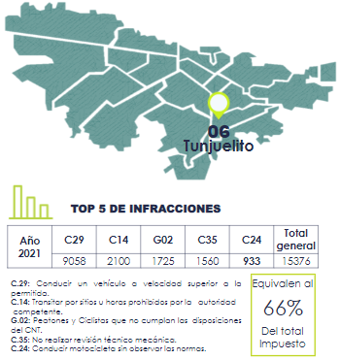
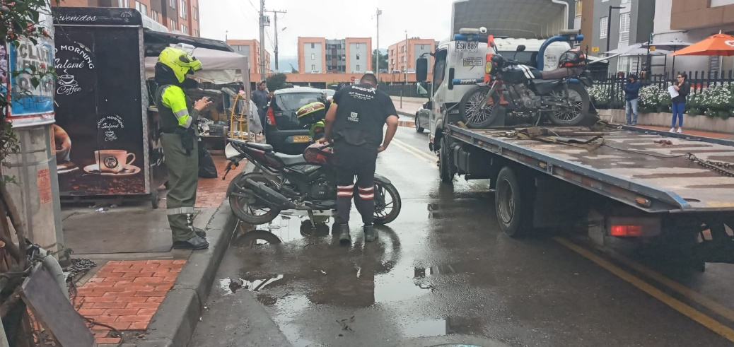
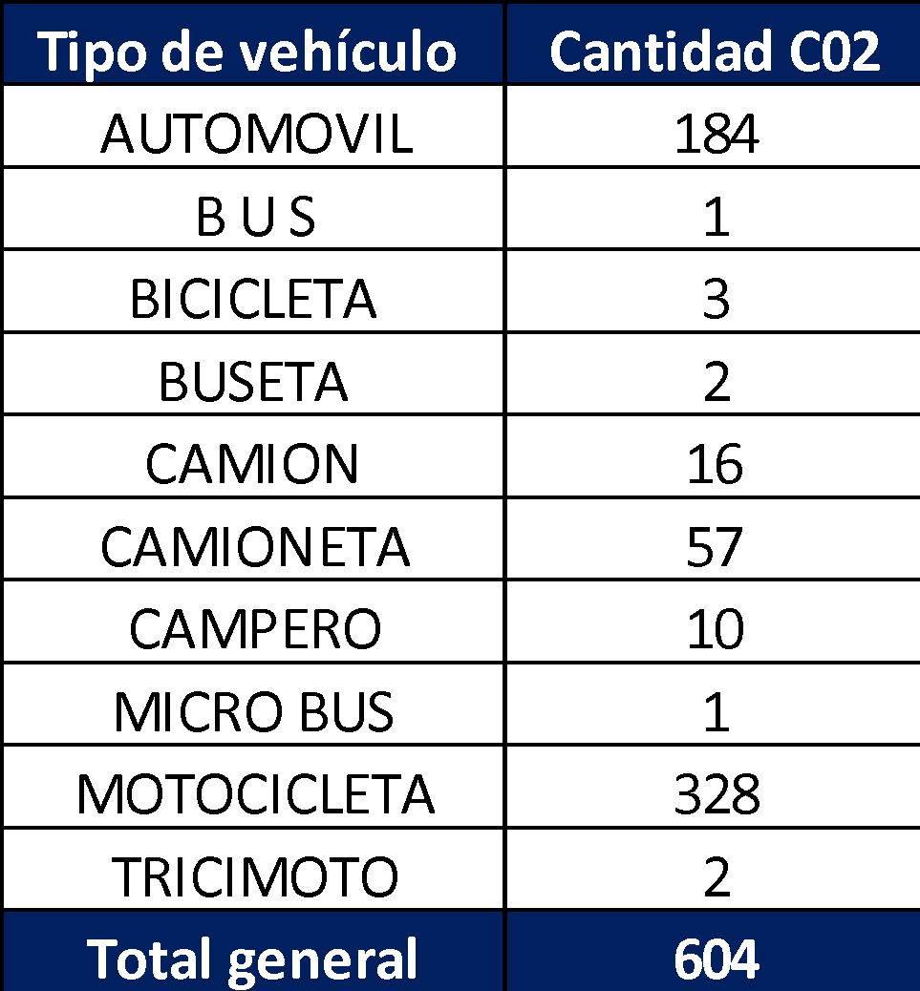
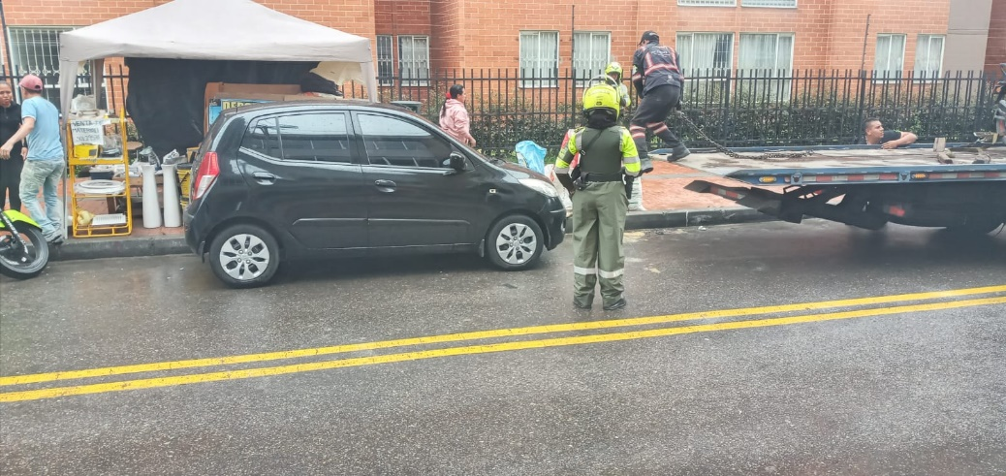
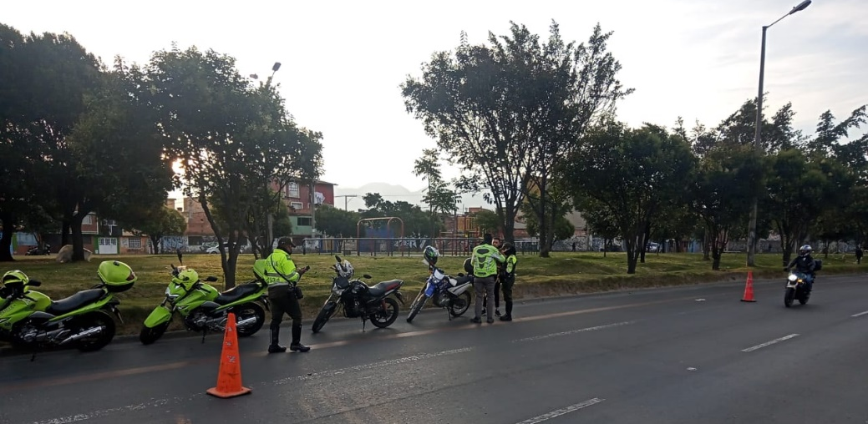
7. Control de tránsito y transporte
Para la Localidad de Tunjuelito, en el año 2021, hubo un total de 15376 comparendos, de los cuales se comparte la información relacionada con la cantidad de comparendos por medio de imposición; la cantidad de comparendos por tipo de vehículo y el top de las cinco (5) infracciones
Comparendos de tipo C-02

Slide 11
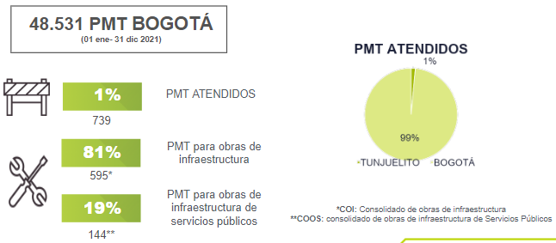
8. Planes de manejo de tránsito-PMT
Durante 2021, en la localidad de Tunjuelito se atendieron 739 solicitudes de Planes de Manejo de Tránsito – PMT que equivalen al 1% del total de PMT atendidos en Bogotá. Sobre los PMT en la localidad, 81% son PMT para obras de infraestructura y 19% son PMT para obras de infraestructura de servicios públicos.

Slide 12
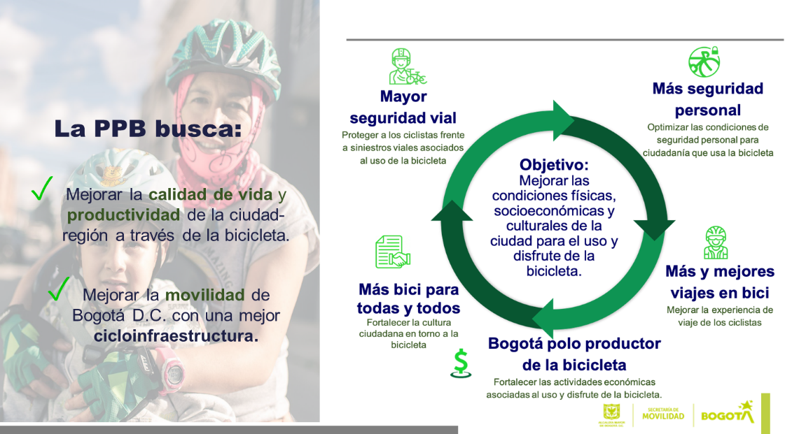
9. Bicicleta y Peatón.
En la gestión 2021 es importante resaltar el inicio de la implementación de la Política Pública de la Bicicleta y el Peatón 2021-2039 por parte de la Secretaría Distrital de Movilidad, cuyo objetivo principal es mejorar las condiciones físicas, socioeconómicas y culturales de la ciudad para el uso y disfrute de la bicicleta.
Acciones realizadas
Jornadas Registro en bici 52
16,84 Km de ciclorrutas, equivalente al 2,8% de la red del Distrito.
7 IED con ciclo parqueaderos con un total de 638 cupos

Slide 13
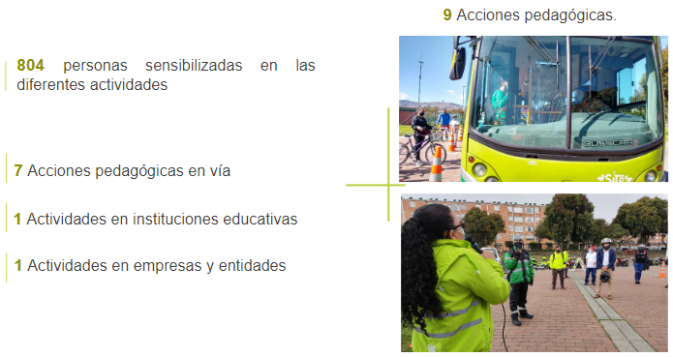
10. Acciones pedagógicas en seguridad vial y cultura ciudadana
En el año 2021, en la localidad de Tunjuelito se desarrollaron 9 acciones pedagógicas en educación vial en las cuales participaron 804 personas, de las cuales 155 se identifican de género femenino y 522 de género masculino.

Slide 14
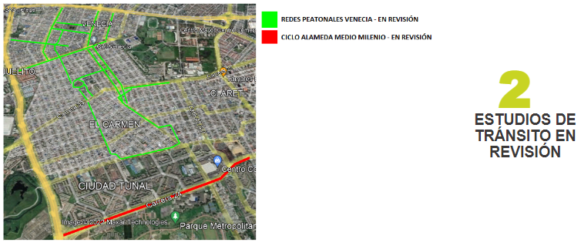
11. Infraestructura
Esta área se encarga de formalizar el proceso de infraestructura y accesibilidad, así como fortalecer los procesos relacionados con el diseño geométrico, la estructuración del componente de estacionamientos, estudios de tránsito y auditorías en seguridad vial. A continuación se muestran los estudios de transito radicados para revisión en la localidad de Tunjuelito.

Slide 15
12. Transporte privado
Pico y placa
Cobro por estacionamiento en vía
El “Documento técnico de análisis para el ajuste de la medida del Pico y Placa ante el incremento de la congestión y los planes de obra en la ciudad”, elaborado por la Secretaría Distrital de Movilidad, revisa consideraciones asociadas al aumento en los niveles de congestión de la ciudad y el plan de obras en Bogotá desde 2021 hasta 2025, y consolida toda la información de soporte para establecer la modificación al ‘Pico y Placa
A partir de enero de 2021, se desarrolló un convenio interadministrativo entre la Terminal de Transporte S.A. y la Secretaría Distrital de Movilidad, para “Aunar esfuerzos, capacidades, medios, experiencia, recursos físicos, humanos y financieros para la estructuración del diseño de la operación pública del servicio de estacionamiento en vía pública en la ciudad de Bogotá y su posterior implementación, administración, operación, control y fiscalización”.
1
3
Aumento de ocupación vehículos privados
Se generó la resolución 173157 de 2021, donde se establecen las condiciones para el proceso de intercambio de información en la inscripción de vehículos con una ocupación de tres (3) personas. Permite que privados puedan ofrecer plataformas tecnológicas, como aplicaciones móviles, para la inscripción de vehículos al permiso semanal para circular con tres o más ocupantes
Transporte de carga
durante el 2021 se culminó el contrato No. 2019-1816, celebrado entre la Secretaría Distrital de Movilidad y el Consorcio ICOVÍAS-TPD, para el desarrollo de la consultoría que tuvo por objeto “Caracterizar el transporte de carga en Bogotá y los municipios aledaños”.
2
4

Slide 16
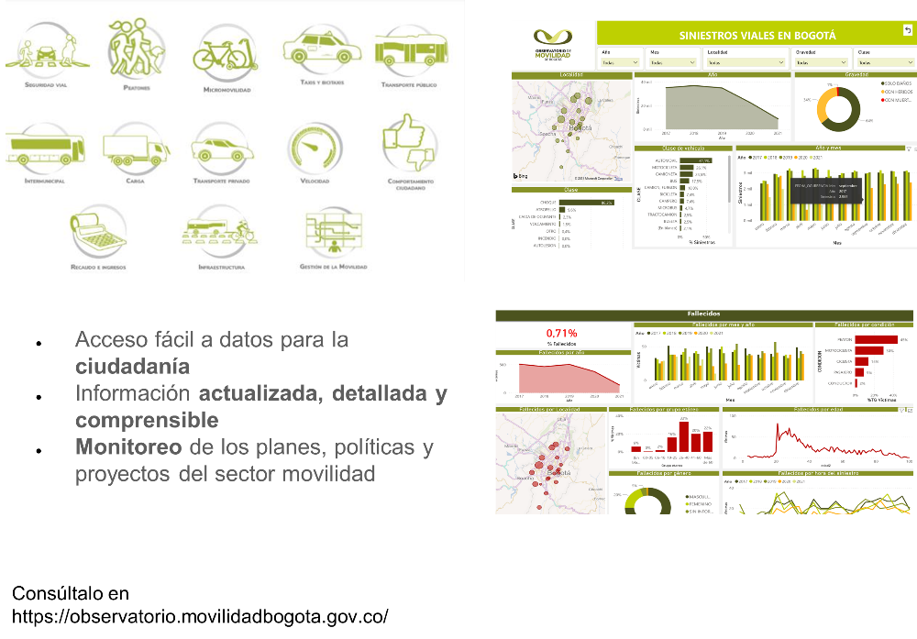
13. Observatorio de Movilidad
El Observatorio de Movilidad de Bogotá D.C. es un espacio web con información abierta que le permite a los ciudadanos interactuar y consultar reportes, análisis, indicadores y estadísticas sobre el comportamiento de la movilidad en la ciudad. A través del Observatorio los usuarios podrán acceder a información oficial, detallada, confiable, oportuna, sencilla y de fácil acceso.

Slide 17
14. Gestión social
La Oficina de Gestión Social de la SDM mediante sus Centros Locales de Movilidad-CLM, promueve la participación activa e incidente de la ciudadanía en los territorios a partir del desarrollo de diversos escenarios de participación, los cuales son generados a partir de la gestión y tramitación de solicitudes que requieran una eventual acción o implementación por parte de la SDM.
EJE ESTRATÉGICO | ACCIÓN GENERADORA | # ACT. | # PART.
EJE 1 | Jornadas de divulgación / jornadas de información / jornadas de socialización / procesos de formación / acciones de cualificación institucional | 293 | 312
EJE 2 | Acciones de reconocimiento territorial / protocolos de conflictos en vía / gestión de requerimientos de impactos negativos / caracterización territorial o socioeconómica | 42 | 35
EJE 3 | Escenarios de coordinación institucional / escenarios de diálogo y participación ciudadana / reuniones para el control social de proyectos / registro bici / atención local | 206 | 1296
EJE 4 | Rendición de cuentas / audiencias públicas y diálogos ciudadanos / gestión del seguimiento y control ciudadano | 8 | 0
EJE 5 | Estrategias con enfoques diferenciales / reuniones interinstitucionales / instancias de participación / gestión de información interinstitucional | 243 | 66

Slide 18
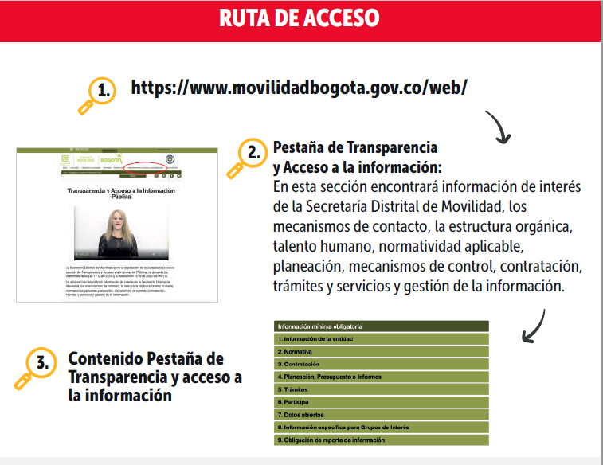
15. Transparencia
Para la Secretaría Distrital de Movilidad-SDM es fundamental la generación de mecanismos de confianza entre la ciudadanía y la institución pública, con el fin de consolidar la eficiencia del valor público y los elementos para la consolidación de un gobierno abierto y una gestión pública efectiva que facilitan el cumplimiento de los objetivos de la entidad.
CANALES DE ATENCIÓN
Canal telefónico:
Centro de Contacto de Movilidad PBX: (601) 364-94-00 opción 2 ✔ Línea 195
Canal Virtual:
Página de la Secretaria Distrital de Movilidad: https://www.movilidadbogota.gov.co/web/sdqs
Correo Institucional: Bogotá te escucha
SuperCADE Virtual: https://supercade.bogota.gov.co/
Correo para otras peticiones y trámites: contactociudadano@movilidadbogota.gov.co
Bogotá Te Escucha https://bogota.gov.co/sdqs/
Redes Sociales:
Facebook: https://www.facebook.com /secretaríamovilidadbogota
Twitter: https://twitter.com/ SectorMovilidad
Instagram: https://www.instagram.com/ sectormovilidad/
Canal Presencial:
Ventanillas de radicación de la sede de Calle 13 y Paloquemao
En los Centros Locales de Movilidad, los cuales se encuentran ubicados en todas las Alcaldías Locales.
RED CADE de Movilidad, ubicados en los SuperCADE de 20 de Julio, Américas, Suba, Bosa y Fontibón.

